Slide 1
“Bà đó bà chết bả bay lên trời”
Hỏi: Bà đó chết năm bao nhiêu tuổi và
tại sao bà ấy chết?
→ Bả bay: bảy ba
→ Bà đó: bò đá

Slide 2
1. Nếu em lòng dạ đổi thay
Cốm này bị mốc, hồng này long tai.
2. Hỡi cô thắt lưng bao xanh
Có về làm cốm với anh thì về
3. Cốm Vòng, gạo tám Mễ Trì
Tương Bần, húng Láng có gì ngon hơn?
4. Gió thổi mùa thu hương cốm mới
Tôi nhớ những ngày thu đã xa
Sáng chớm lạnh trong lòng Hà Nội
Những phố dài xao xác hơi may.
5. ...Một đàn cò trắng kia ơi!
Có nghe ta hát những lời nầy không?
Hát câu đẹp cốm tươi hồng,
Hát câu nên vợ nên chồng, cò ơi!
6. Nghề chi ba vốn bốn lời
Theo nghề làm cốm cho đời ngọt thơm.

Slide 3

Tiết 56. Tiếng Việt
CHƠI CHỮ

Slide 4




I.
III.
Thế nào là chơi chữ?
Luyện tập
II.
Các lối chơi chữ

Slide 5
I.
Thế nào là chơi chữ?

Slide 6

1. Ví dụ:
Bà già đi chợ Cầu Đông,
Bói xem một quẻ lấy chồng lợi chăng?
Thầy bói xem quẻ nói rằng:
Lợi thì có lợi nhưng răng không còn.
1. Em có nhận xét gì về nghĩa của các từ lợi trong bài ca dao trên?
2. Việc sử dụng từ lợi ở cuối bài ca dao là dựa vào hiện tượng gì của từ ngữ? Tác dụng?

Slide 7
- Lợi (1): Tính từ
Ích lợi, lợi lộc
- Lợi (2), (3) : Danh từ
Nướu răng
Dùng từ đồng âm
Chơi chữ

Slide 8
2. Bài học: Ghi nhớ (SGK/164)
- Khái niệm: Chơi chữ là lợi dụng đặc sắc về âm, về nghĩa của từ ngữ để tạo sắc thái dí dỏm, hài hước,...
- Tác dụng: Làm cho câu văn hấp dẫn và thú vị

Slide 9
Liên hệ
“Nhớ nước đau lòng, con quốc quốc
Thương nhà mỏi miệng, cái gia gia”
- Đồng âm giữa từ thuần Việt và từ Hán Việt : quốc quốc (nước), gia gia (nhà)
→ Vừa tả được tiếng chim lại vừa gửi gắm nỗi lòng nhớ nước, thương nhà

Slide 10
II.
Các lối chơi chữ

Slide 11

1. Ví dụ:
 | Dấu hiệu chơi chữ | Lối chơi chữ
(1) Sánh với Na – va “ranh tướng” Pháp Tiếng tăm nồng nặc ở Đông Dương
(2) Mênh mông muôn mẫu một màu mưa Mỏi mắt miên man mãi mịt mờ
(3) Con cá đối bỏ trong cối đá Con mèo cái nằm trên mái kèo, Trách cha mẹ em nghèo, anh nỡ phụ duyên em
(4) Ngọt thơm sau lớp vỏ gai Quả ngon lớn mãi cho ai đẹp lòng Mời cô mời bác ăn cùng Sầu riêng mà hóa vui chung trăm nhà

Slide 12
 | Dấu hiệu chơi chữ | Lối chơi chữ
(1)
(2)
(3)
(4)
Ranh (tướng)
Dùng lối nói trại âm (gần âm)
Ranh con
Giỏi, nổi tiếng
→ Mỉa mai, giễu cợt tên chỉ huy quân sự Pháp
Danh (tướng)
Lặp liên tiếp phụ âm “m”
Dùng cách điệp âm
Cá đối
Cối đá
Dùng lối nói lái
Mèo cái
Mái kèo
- Sầu riêng
><
Vui chung
- Dùng từ trái nghĩa
Sầu riêng: + tên một loại quả
+ nỗi buồn không thể thổ lộ
- Dùng từ đồng âm

Slide 13
2. Bài học: Ghi nhớ (SGK/165)
CÁC LỐI CHƠI CHỮ
Dùng từ
đồng âm
Dùng lối
nói trại âm
(gần âm)
Dùng
cách
điệp âm
Dùng lối
nói lái
Dùng từ
đồng nghĩa,
trái nghĩa,
gần nghĩa

Slide 14
Lưu ý
Chơi chữ được sử dụng trong
Cuộc sống hằng ngày
Văn học
Thơ văn
trào phúng
Câu đối
Câu đố
…..

Slide 15


TRÒ CHƠI Ô CHỮ
1
T
R
Ạ
I
Â
M
2
Đ
Ồ
N
G
Â
M
3
N
Ó
I
L
Á
I
4
Đ
I
Ệ
P
Â
M
5
Đ
Ồ
N
G
Â
M
Lối chơi chữ nào được sử dụng trong câu đố sau?
Cái cây xanh xanh
Cái lá cũng xanh
Có bông trên cành
Có trái cận mây. (là cây gì?)
Lối chơi chữ nào được sử dụng trong câu sau:
Kiến bò đĩa thịt, đĩa thịt bò
Lối chơi chữ nào được sử dụngtrong câu thơ sau:
Chữ tài liền với chữ tai một vần
(Nguyễn Du)
Lối chơi chữ nào được sử dụng trong câu thơ sau:
Nhớ nước đau lòng con quốc quốc
Thương nhà mỏi miệng cái gia gia…
Lối chơi chữ nào được sử dụng trong câu sau:
Cô Cẩm cầm cái chổi chọc chú chuột chù chết cứng....

Slide 16


Có con mà chẳng có cha
Có lưỡi, không miệng, đó là vật chi?
→ Con dao (Lối chơi chữ trái nghĩa)

Slide 17
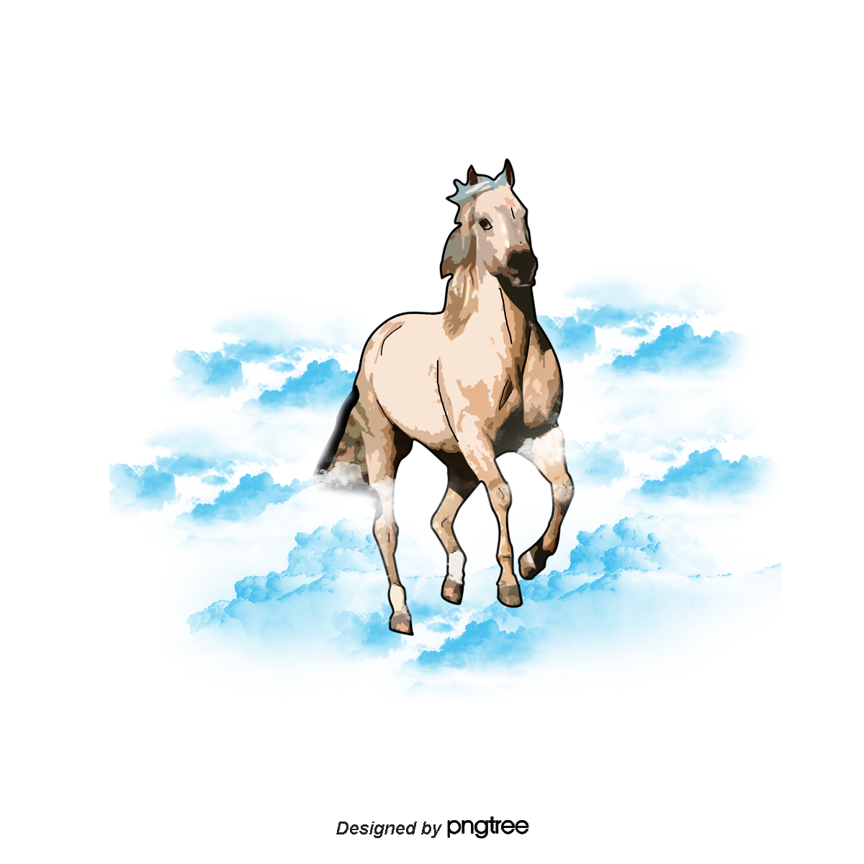
Khi đi cưa ngọn, khi về cũng cưa ngọn (Là con gì?)
→ Cưa ngọn - con ngựa (lối chơi chữ nói lái)

Slide 18
Trên trời rớt xuống mau co (Là cái gì?)
→ Mo cau (lối chơi chữ nói lái)

Slide 19
Trùng trục như con bò thui
Chín mắt, chín mũi, chín đuôi, chín đầu
(Là con gì?)
→ Con bò thui (lối chơi chữ nói lái)

Slide 20
III.
Luyện tập

Slide 21
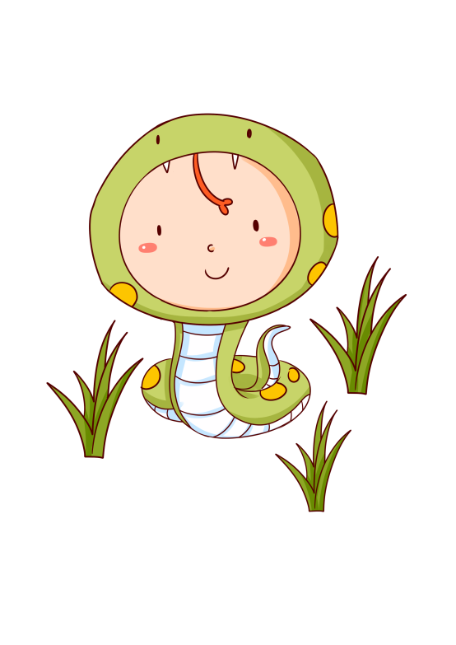
Bài 1/165
Chẳng phải liu điu vẫn giống nhà,
Rắn đầu biếng học chẳng ai tha.
Thẹn đèn hổ lửa đau lòng mẹ,
Nay thét mai gầm rát cổ cha.
Ráo mép chỉ quen tuồng nói dối,
Lằn lưng cam chịu dấu roi tra.
Từ nay Trâu Lỗ chăm nghề học,
Kẻo hổ mang danh tiếng thế gia.
(Lê Quý Đôn)
→ Dùng từ gần nghĩa
→ Chỉ loài rắn

Slide 22
Chẳng phải liu điu vẫn giống nhà,
Rắn đầu biếng học chẳng ai tha.
Thẹn đèn hổ lửa đau lòng mẹ,
Nay thét mai gầm rát cổ cha.
Ráo mép chỉ quen tuồng nói dối,
Lằn lưng cam chịu dấu roi tra.
Từ nay Trâu Lỗ chăm nghề học,
Kẻo hổ mang danh tiếng thế gia.
(Lê Quý Đôn)
“Trâu Lỗ”:
+ Tên một loài rắn
+ Tên nước
→ Dùng từ đồng âm

Slide 23
Bài 2/165
- thịt, mỡ, dò, nem, chả
- Nứa, tre, trúc, hóp
=> Dùng từ gần nghĩa

Slide 24
Bài 4/166
- Lối chơi chữ: gói cam – cam lai
=> Sử dụng từ đồng âm (Đồng âm giữa từ thuần Việt và từ Hán Việt)
- Xuất phát từ thành ngữ: khổ tận cam lai (hết khổ đến sướng).

Slide 26

DẶN DÒ
Học 2 ghi nhớ (SGK/164,165)

Slide 27
Tạm biệt các em

